Slide 1
Region Kalmar län

Slide 2
RUB5 PROJEKT MÖRBYLÅNGA HÄLSOCENTRAL
Eller: Hur VI gjorde med listan vi fick från Mathias Karlsson
ACG (Adjusted Clinical Groups) beskriver patientens hälsotillstånd under den närmaste perioden bakåt i tiden, i syfte att förutspå det kommande vårdbehovet
RUB 0-5 (Resource Utilization Bands) Resultat från ACG beräkningarna fördelas i 6 kategorier beroende på förutspådd vårdbehov
RUB5 är den minsta gruppen, men med störst förväntad vårdbehov. 2% av populationen men 50% av samhällets totala vårdresurser

Slide 3
RUB5 är våra VIP-kunder!
Om vi vore ett bolag, och vi fick veta att 2% av kunderna stod för 50% av omsättningen, så hade vi haft tät, proaktiv kontakt och fokus på dessa VIP-kunder
Mål för projektet: Att läkarna (PAL) känner sina VIP-kunder och blir mer proaktiva
Ge patienterna trygghet genom relation och gemensam plan om det behövs, se till att patienten får vård på rätt/bästa nivå och reducera ”onödiga” akuta vårdkontakter på fel nivå
Att reducera total vårdanvändning är INTE ett mål

Slide 4
Projektets arbetssätt: FÖRSTA REGISTRERING
Listad på läkare?
SÄBO/HSV?
SIP eller annan vårdplanering?
Akuta besök på hälsocentral senaste året?
Ambulanskontakter?
Akuta besök på akutmottagningen?
Haft årskontroll?

Slide 5
Projektets arbetssätt: PROAKTIVT ARBETE
PAL: Kontakt med patient eller anhöriga, kommunsköterska
PAL: Mottagningsbesök eller hembesök om det behövs
PAL: Medicinsk SIP/Vårdplanering
Registrering i Cosmic (UMS?) om RUB5 status för prioritering vid kontakt med HC eller vid LINK-ärenden
Samverkan med ambulanstjänsten för bäst omhändertagande

Slide 6
Projektets arbetssätt: AVSLUTNINGSREGISTRERING OCH UTVÄRDERING
Registrera igen det samma som vi gjorde första gången
Se om det blivit någon skillnad/förbättring efter våra insatser
Utvärdera arbetssättet
Nu har vi ett bra arbetssätt man kan använda på andra (Mångsökare, RUB4... )

Slide 7
Preliminär statistik om våra RUB5 patienter
101 patienter på listan (1 redan avlidit)
10 patienter har inte namngiven läkare
15 patienter är på SÄBO
18 patienter har hemsjukvård
67 patienter har därför INTE kommunal vård (2/3 av alla RUB5)
Bara 5 patienter har haft SIP senaste året

Slide 8
Preliminära funderingar
Initialt tänkte jag detta som ett i huvudsak kommunalt samverkansprojekt, att de flesta skulle vara SÄBO/HSV patienter. Men 2/3 är inte det
Vid genomgång av mina egna RUB5: De äldsta, sköraste är SÄBO och HSV patienter, de flesta använder inte akuten eller ambulans, plan finns som regel, men dolt i en journalanteckning
De med mest påverkar resursanvändning är de yngre RUB5 utan kommunal vård, ofta oro som orsak till akuta kontakter’
Kommunikationsutmaningar (Ambulans, HC, Sjukhus, Kommun) och dokumentation

Slide 9
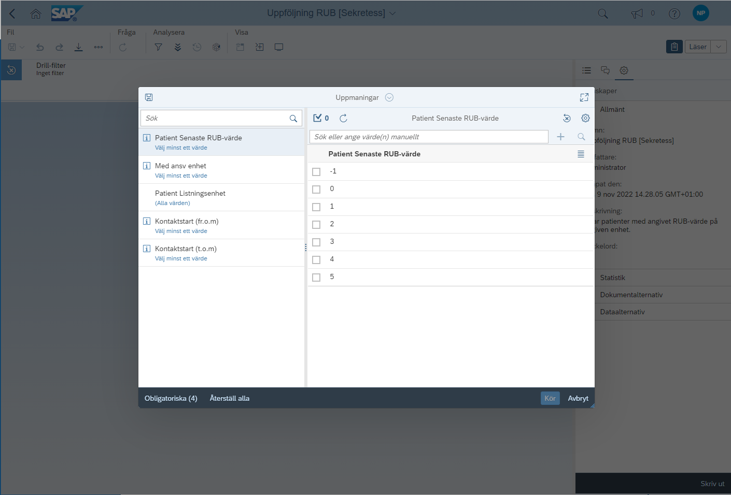

Slide 10
